Slide 1
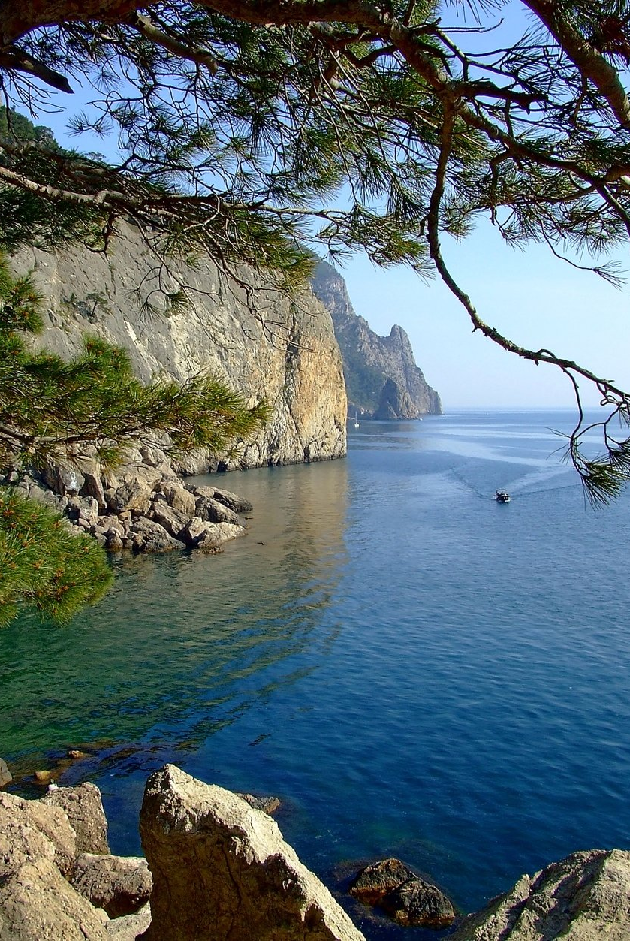
Веб-сайт для путешествий по Крыму
I-Travels
Крымский инженерно-педагогический университет имени Февзи Якубова
Инициативная разработка

Slide 2

Пользователь и проблема
Путешественники, планирующие поездку в Крым, часто сталкиваются с необходимостью собирать разнообразную информацию из различных источников, что не удобно и затратно по времени.
Люди ищут надежный и удобный источник информации, который предоставит им всю необходимую информацию о достопримечательностях, маршрутах, проживании, ресторанах и других полезных сведениях о Крыме. Пользователю приходиться искать информацию по разным источникам.

Slide 3
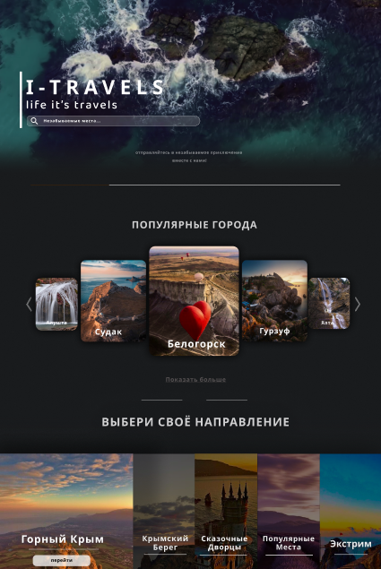
Наш пользователь - люди, планирующие свои поездки в Крым и ищущие подробную и полезную информацию о полуострове, также чат где можно будет общаться с другими пользователями и планировать свое путешествие вместе.

Slide 4

Как уже решается проблема
Есть несколько подходов:
искать информацию по разным форумам, веб-сайтам и по социальным сетям;
путеводители и бумажные карты;
туристические агентства;
книги и журналы;
рекомендации от других путешественников;
самостоятельное исследование.

Slide 5
решение
Наше решение - создать современный и удобный веб-сайт, который предоставит
путешественникам всю необходимую информацию о Крыме.
Пользователю будет доступно:
поиск отелей, ресторанов;
поиск туров;
интерактивные карты;
информация о достопримечательностях и интересных местах;
советы и рекомендации;
чаты;
поддержка;
отзывы и рейтинги.

Slide 6
стейкхолдеры
Туристические агентства и операторы
Пользователи
Отели и размещения
Рекламодатели и спонсоры
Местные туристические организации
Партнёры по контенту

Slide 7
Экономика проекта
Актуальность проблемы / целесообразность ее решения
Пользователь переплачивает накопленные деньги турагентствам
Путёвка от турагентства стоит ~ 70.000 Р. ( 2 взрослых, 10 суток )
Уменьшения процента отдыхающих граждан → потери в сфере туризма → сокращение ВВП
Объём рынка
Возможна масштабируемость на всю Россию и близлежащие страны-курорты к России
Объём рынка Крыма: 4 миллиона человек. Объём рынка России: 68 миллиона человек
Проект претендует на долю рынка Краснодарского Края ( около 40% всех продаж туров)

Slide 8
Сценарий AS-IS
Сценарий to-be
Действие: Пользовать выбирает способ отдыха
Сценарий:
Решение отдохнуть в Крыму
Советы и рекомендации знакомых
Поиск в интернете места для отдыха
Недостаток информации
Покупка путёвки в турагентстве
Действие: Пользовать выбирает способ отдыха
Сценарий:
Решение отдохнуть в Крыму
Советы и рекомендации знакомых
Поиск в интернете места для отдыха
Сбор на нашем сайте достаточной информации для путешествия самому
Отправление в путешествие

Slide 9
Рынок
Название | Ссылка | Преимущества (с точки зрения пользователя) | Недостатки (с точки зрения пользователя)
VisitCrimea | https://www.visit-crimea.com/ | Официальный сайт, специализируется на организации экскурсий и экскурсионных туров по Крыму, экскурсионных автобусных туров | непонятный интерфейс, нет возможности оставить отзыв, нет информации о достопримечательностях, ограниченная вариативность информации и необъективность, так как сайт является официальным ресурсом.
Travel-crimea | https://travelcrimea.com/trend/pytevoditel/ | широкий выбор информации; доступна англо-язычная версия; | Ограниченность информации: несмотря на то, что Travel-Crimea предоставляет широкий спектр информации, она может быть ограничена в сравнении с другими источниками. возможно, потребуется обратиться к другим путеводителям и ресурсам, чтобы получить более полное представление о Крыме, сайт может быть связан с коммерческими интересами и рекламой определенных услуг.
Просторы Крыма | https://prostorikrima.ru/ | Обширная информация о Крыме; Сайт содержит множество фотографий, позволяющих визуально познакомиться с красотами Крыма и получить представление о его потрясающей природе и культурном наследии. | Отсутствие актуальной информации Некоторые аспекты путешествия, такие как транспорт, размещение и практические советы, могут быть ограничены.

Slide 10
Основные функциональные возможности I-Travels
Сообщество путешественников I-Travels будет служить площадкой для общения и обмена опытом между путешественниками, путешественники смогут оставлять свои отзывы о местах и делиться рекомендациями с другими пользователями.
Веб-сайт будет содержать подробную информацию о различных достопримечательностях Крыма, исторических местах, культурных событиях и многое другое.
Рекомендации по проживанию и питанию относительно размещения ресторанов и отелей.
Веб-сайт будет разработан с учетом простоты и интуитивной навигации, чтобы обеспечить удобство использования для всех пользователей с постоянным обновлением и актуализацией данных
Пользователи смогут создавать профили, сохранять понравившиеся места, отмечать места в которых они были, ставить лайки и получать рекомендации.

Slide 11
Команда
Гефаров Энвер
Каялиев Энвер
Фурса Анатолий
Аблякимова Динара
Lead, fullstack
backend
Монтажёр, backend
UI-UX дизайнер
Короглу Сафие
Ислямов Эридан
Абильтаров Энвер
Аналитик
Аналитик, дизайнер
Аналитик, frontend

Slide 12
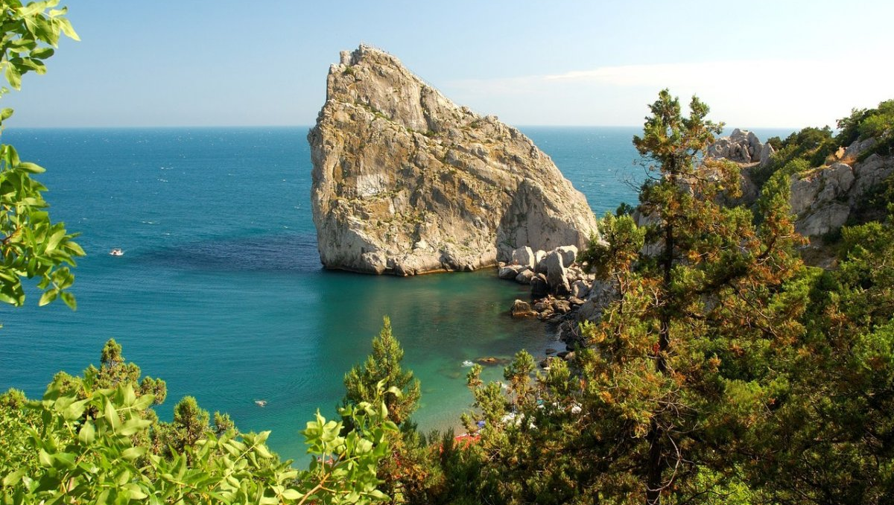
Вопросы экспертам
нужно ли будет «разрешение» например отелей, которые будут у нас размещены;
как обезопасить сайт, (чтобы нас не скопировали);
как получить финансирование.

